Slide 1

Havo examens Nieuwe Natuurkunde 2009-2012 Anneke Thurlings, Cito, Arnhem
Wat is nieuw, wat is oud, wat is anders?

Slide 2
Betrokkenen
Vernieuwingscommissie (VNC) (2005 ): KNAW Nederlands platform Nat
Pilotdocenten (2007)
CvE vaksectie
Moduleschrijvers (2007)
SLO evaluatie (en uitrol)
Cito medewerkers (2008)
CG leden van Cito
Veld: alle natuurkunde docenten
Vakverenigingen: NNV/NVON 2008
Uitgevers (2012)

Slide 3
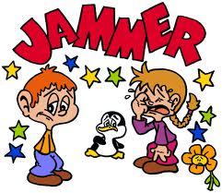
Eerste werkversie syllabus 2008
Veranderingen t.o.v. regulier:
Beheersingsniveaus 1 t/m 4
Verhouding kwalitatief versus kwantitatief
Nieuwe domeinen: - zonnestelsel en heelal - materialen - technisch ontwerpen
Verdwenen: o.a. optica, kernfysica, fysische informatica,
Korte kennisvragen: open en gesloten
Grotere verschillen tussen havo/vwo

Slide 4
2012
Definitieve syllabus , via www.CvE.nl
In 2013 start in 4H, in 2015 eerste CE
Nieuwe Binas, waarschijnlijk geen GRM
Bezemexamen in 2015
Uitsluiting (alleen in 2015 en 2016):
hele domein zonnestelsel en heelal
Zijn er verschillen tov 2008 e.v? Ja!

Slide 5
syllabus CE 2015
Mechanica: - grafisch toetsen,
- diverse formules verdwenen
- momentenwet
- valbeweging met energie
Elektriciteit: - R serie, G parallel, energiedichtheid
Tril./golven: - geen slinger, wel veer
Materialen: - geen optica meer (n)
- treksterkte, spanning-rek diagram,
- warmtegeleidings coëfficiënt,
Medische beeldvorming: - geen kerncentrale,

Slide 6
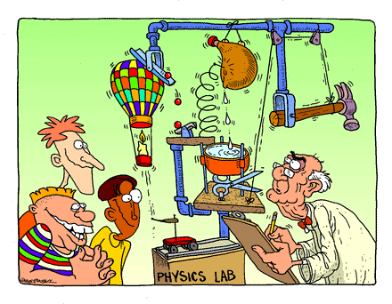
Anders
Opgaven
Zinnen met lege plekken
Bereken of beredeneer
Voorspelling, beredeneerd schatten
Korte kennisvragen, open en gesloten!
Terug:
Eenvoudige formule afleiden
Eenheden controle
Algemeen:
Verhouding kwantitatief -kwalitatief (60-40% vs 50-50%)
Nieuwe domeinen
Voorkennis gedefinieerd

Slide 7
2009-1 1-ste pilot examen
Voorbeeld van een gesloten vraag :
Op de space shuttle is een hitteschild aangebracht dat bestaat uit zwarte HRSI tegels (High-temperature Re-usable Surface Insulation).
Dit hitteschild moet de space shuttle en de bemanning beschermen tegen extreme omstandigheden die optreden als de shuttle met hoge snelheid de dampkring binnenkomt.
Op de uitwerkbijlage staan drie onvolledige zinnen over enkele materiaaleigenschappen van deze tegels.
Maak de zinnen op de uitwerkbijlage af.
3p 1

Slide 8
Uitwerkbijlage
Het smeltpunt van het materiaal moet hoog zijn, want
……………………………………….
De dichtheid van het materiaal moet klein zijn, want
…………………………………………
De warmtegeleidingscoëfficiënt moet klein zijn, want
………………………………………

Slide 9
2009-2: meerkeuze vragen
De maan
Piloten van overvliegende vliegtuigen kunnen de laserstraal zien.
2p 1 Welke golflengte kan het laserlicht dan hebben?
A 5,3·10⁻⁶ m
B 5,3·10⁻⁷ m
C 5,3·10⁻⁸ m
D 5,3·10⁻⁹ m
Een retroreflector kaatst het licht terug in de richting waar het vandaan komt.
Daarvoor wordt gebruik gemaakt van prisma’s. Zie figuur 1.
2p 2 Voor de grenshoek g van het materiaal van zo’n prisma geldt:
A g is kleiner dan 45°
B is gelijk aan 45°
C is groter dan 45°

Slide 10
2009-2 gesloten vragen (2)
(opnieuw opgave De maan)
Tegenwoordig kan de tijdsduur die een laserpuls onderweg is, heel nauwkeurig gemeten worden. Deze meting heeft een onnauwkeurigheid van circa 10 picoseconde.
2p 3 Hoe groot is dan de onnauwkeurigheid in de afstand van de aarde tot de maan?
A enkele millimeters
B enkele centimeters
C enkele decimeters
D enkele meters
E enkele kilometers
F honderden kilometers
SCORE is in dit examen bij meerkeuze vragen 2 PUNTEN ! Staat voorin het CV.

Slide 11
2010-1 en 2010-2 actueel : korte doorlooptijd
2010-1 Nieuwe exoplaneet
2010-2 Inslag op Jupiter
Op 3 februari 2009 meldde ESA (European Space Agency) de ontdekking van de exoplaneet Corot-exo-7b. Een exoplaneet is een planeet die niet om de zon maar om een (andere) ster draait, een planeet in een ander zonnestelsel dus. …..etc.etc.
In de tabel staat de effectieve temperatuur (oppervlaktetemperatuur) van de ster waar de planeet omheen draait.
3p 1 Is de kleur van deze ster roder of blauwer dan die van de zon? Licht je antwoord toe.
Alex en Inge willen naar aanleiding van deze gebeurtenis meer te weten komen over Jupiter. Inge berekent de snelheid waarmee een punt op de evenaar van de aarde ronddraait. Zij vindt daarvoor 1,7·10³ km/h.
Een punt op de evenaar van Jupiter draait rond in 0,413 d. Inge beweert dat de snelheid van een punt op de evenaar van Jupiter groter is dan 1,7·10³ km/h.
4p 1 Beredeneer (of bereken) of Inge gelijk heeft.

Slide 12
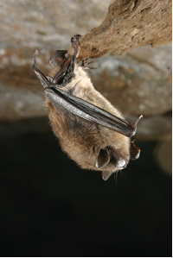
2011-1
Uitwerkbijlage
Maak de zin kloppend door voor iedere lege plek het juiste alternatief te omcirkelen.
Tijdens de winterslaap is 1 het lichaam van de vleermuis en de omgeving kleiner dan tijdens het waken. Daardoor is 2 per seconde wordt afgestaan aan de omgeving 3 en hoeft de vleermuis minder vet te verbranden.
Alternatieven voor plek 1:
de temperatuur tussen
het temperatuurverschil tussen
de temperatuurtoename van
de temperatuurafname van
Alternatieven voor plek 2:
de warmte die
het warmteverschil dat
de temperatuur die
Alternatieven voor plek 3:
kleiner
groter
gelijk
Vleermuis in winterslaap
Op de uitwerkbijlage staat een zin waarin op drie plekken woorden ontbreken. Voor iedere lege plek is een aantal alternatieven gegeven waaruit je een keuze moet maken.
3p 1 Maak de zin op de uitwerkbijlage kloppend door voor iedere lege plek het juiste alternatief te omcirkelen.

Slide 13
Schatten…….
2003 al gedaan (snelheid van een auto)
Beredeneerd schatten, dus niet zomaar…
Oppervlakte onder een grafiek
Aanname eenparig versnelde beweging
Vergelijken

Slide 14
Meer voorbeelden:
Vleermuis 2011-1
Venus overgang 2012-1
Kruiken 2011-2
Rontgenstraling 2012-2
Slagboom 2012-2
Composiet voorbeeldexamen (2013
Groep 4 personen
Mooi? Minder mooi? Waarom?

Slide 15
Wat hebben we tot nu toe gedaan?
Multiple choice ( februari 2103 CD-rom met SE-toetsen Cito)
Zinnen met lege plekken
Tabellen met “kruisjes zetten”
Bereken of beredeneer
Voorspelling
Formule afleiden
Eenheden controle
Accent is verschoven van kwantitatief naar iets meer kwalitatief ( 60-40% naar 50-50%)
Contexten: iets minder technisch (minder hard, hoog en ver)

Slide 16
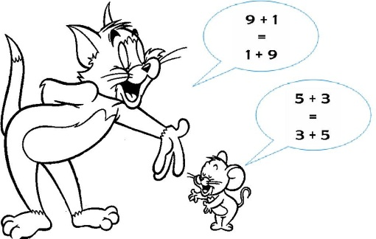
Nieuw, oud of anders?
Nieuw
Nieuwe domeinen
Gesloten vragen (geen berekeningen)
Leg uit, vul in, maak af, etc.
Bereken of beredeneer
Iets meer kwalitatief
Oud
Redelijk veel overlap met oude programma (70%)
Herkenbaar
Even goed
Anders?
Hoeveelheid stof 60% in CE
Soms iets meer woorden,
Minder formules
Niveau rekenwerk eenvoudiger
Momentenwet terug
Bewegingen grafisch toetsen

